Slide 1



PHÒNG GIÁO DỤC VÀ ĐÀO TẠO HUYỆN THANH TRÌ
TRƯỜNG TIỂU HỌC VĨNH QUỲNH
NHIỆT LIỆT CHÀO MỪNG QUÝ THẦY CÔ GIÁO
VỀ DỰ GIỜ THĂM LỚP
MÔN TOÁN - LỚP 3
Giáo viên: Lương Thị Tuyền
Notes:
更多模板123图文旗舰店：666

Slide 2



TRÒ CHƠI
GỌI THUYỀN

Slide 3
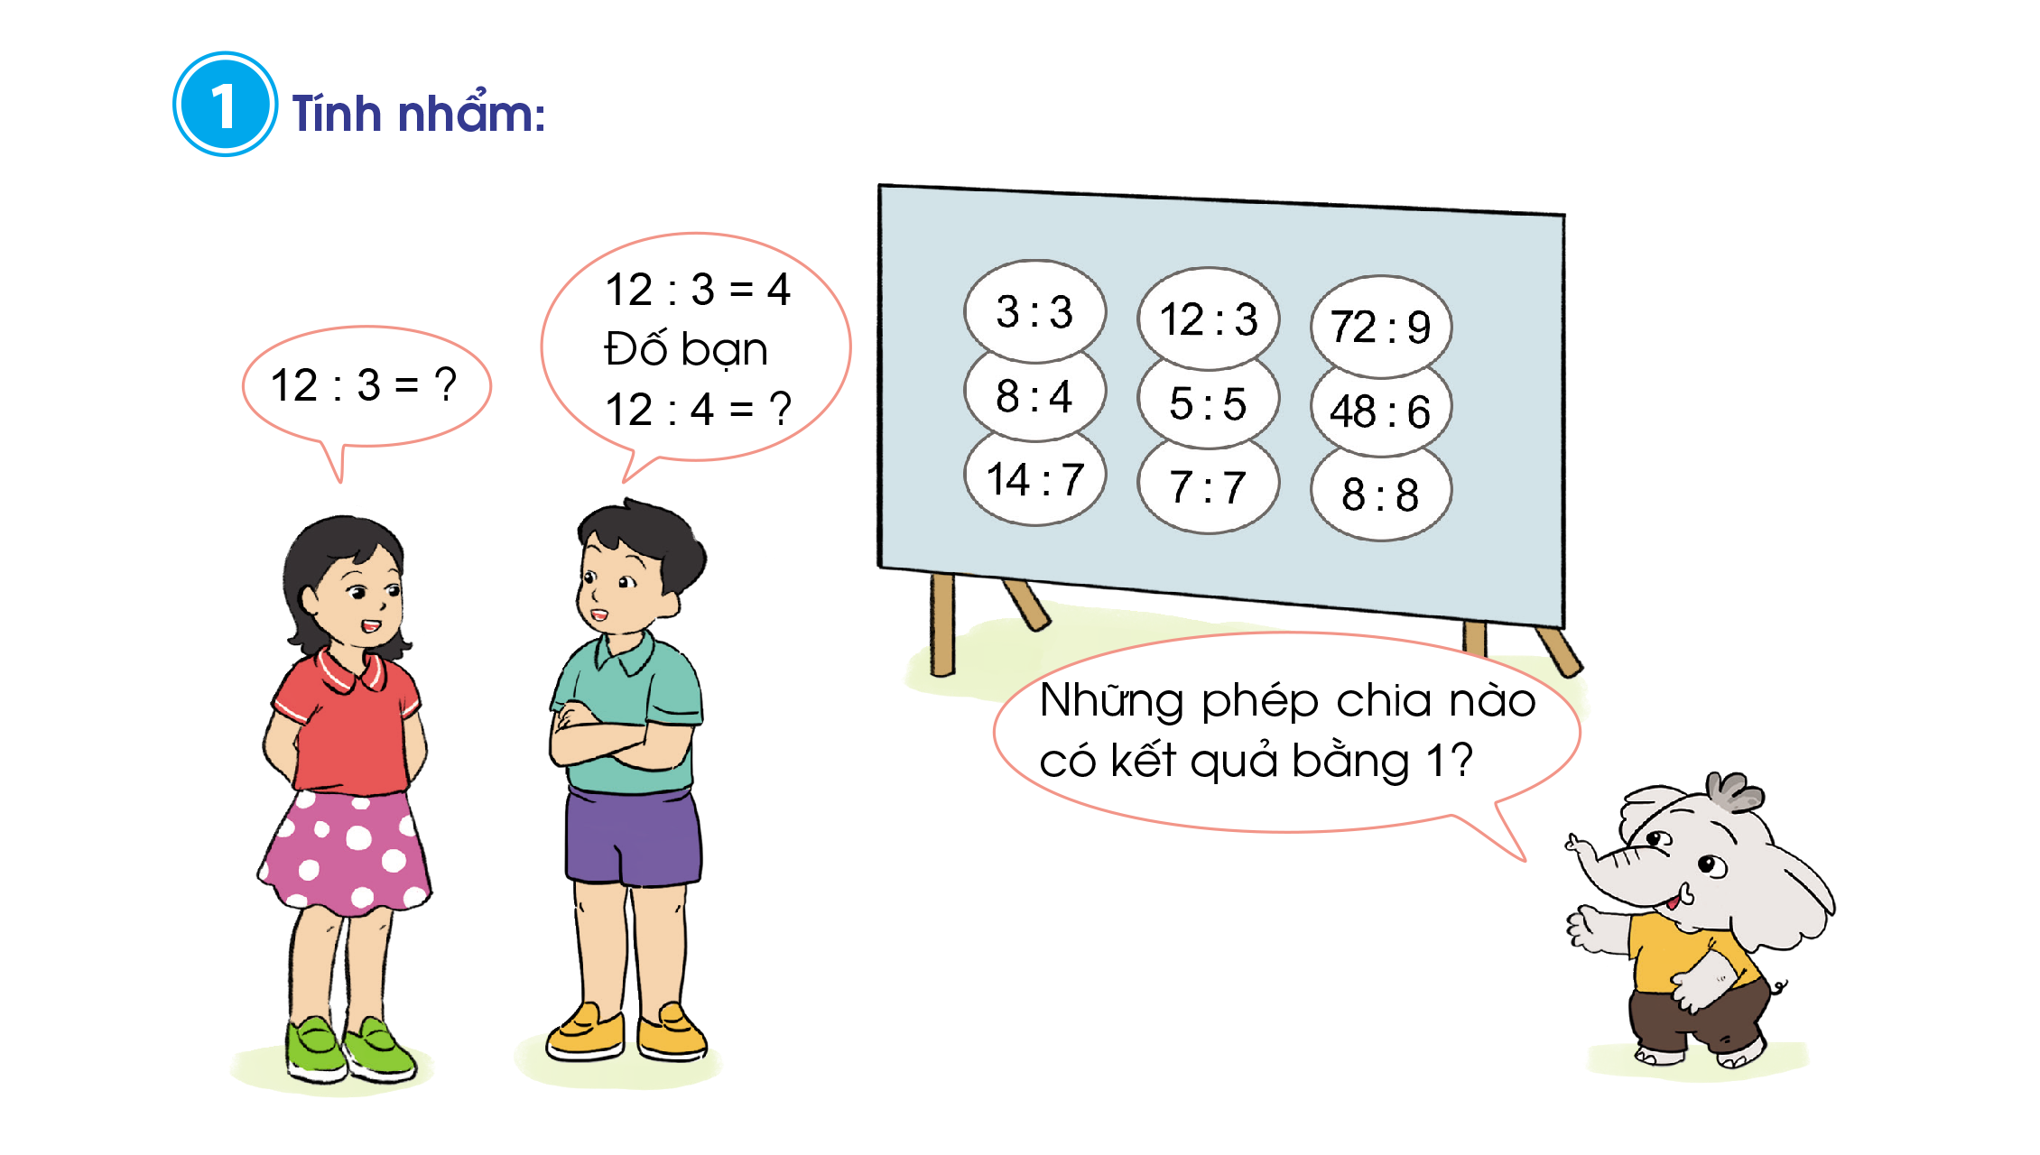

Slide 4
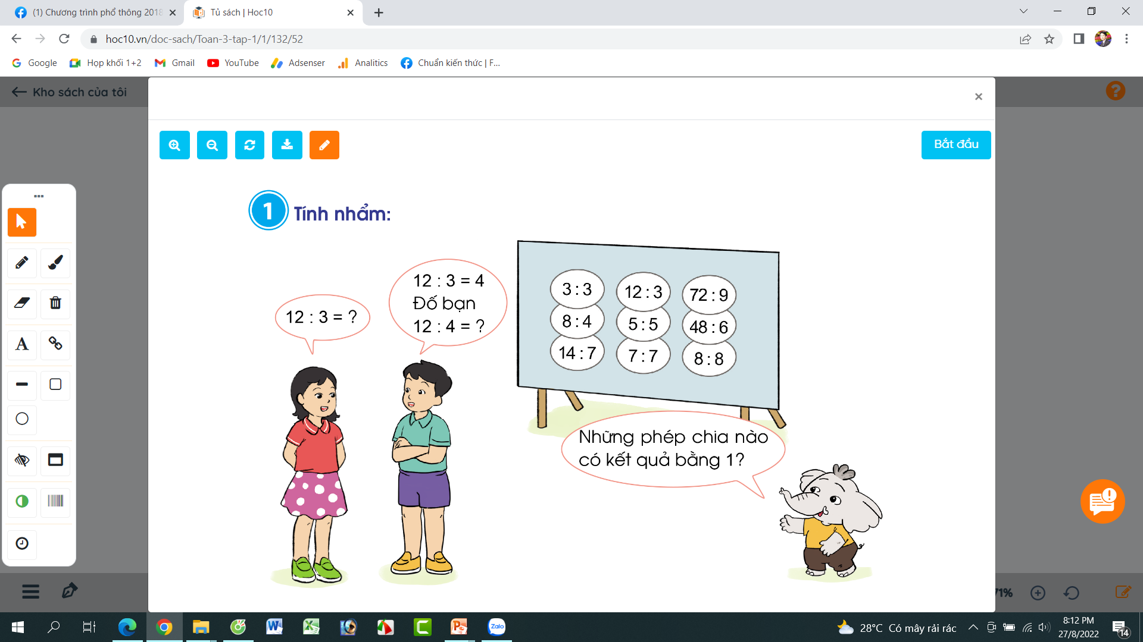
3 : 3
= 1
12 : 3
= 4
72 : 9
= 8
8 : 4
= 2
5 : 5
= 1
48 : 6
= 8
14 : 7
= 2
7 : 7
= 1
8 : 8
= 1

Slide 5
Bài 2: a)Tính nhẩm:
= 4
4 : 1 7 : 1 5 : 1 1 : 1
= 7
= 5
= 1
=> Nhận xét: Số nào chia cho 1 cũng có kết quả bằng chính số đó.

Slide 6
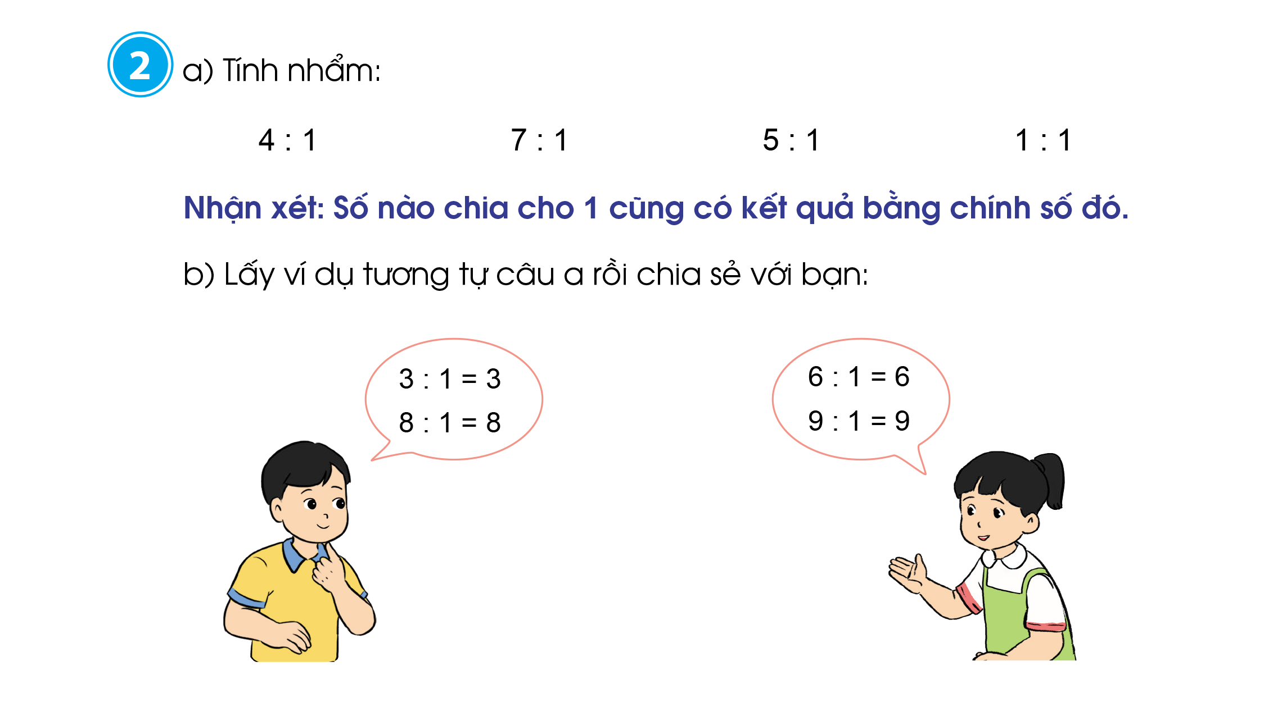
Bài 2:b)Lấy ví dụ tương tự câu a rồi chia sẻ với bạn:
XÌ ĐIỆN

Slide 7
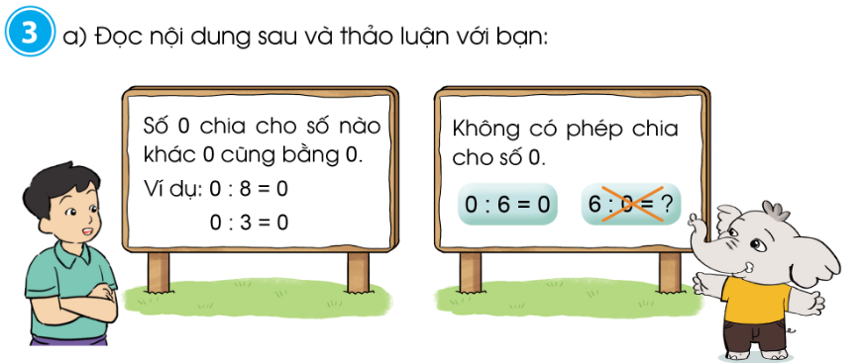
Nhận xét: Trong một phép chia, số chia luôn phải khác 0.

Slide 8


Bài 3:b) Tính nhẩm:
0
0
0
0 : 7 =
0 : 5 =
0 : 10 =
0
0
0
0 : 9 =
0 : 4 =
0 : 1 =

Slide 9
Bài 3:c) Tìm phép tính sai rồi sửa lại cho đúng:
1
0
0
8 : 8 =
0 x 2 =
3 x 0 =
2 : 0 = 0
0
8 : 1 = 1
3 : 0 =
8 : 1 = 8
0 : 2 = 0
0 : 3 = 0

Slide 10
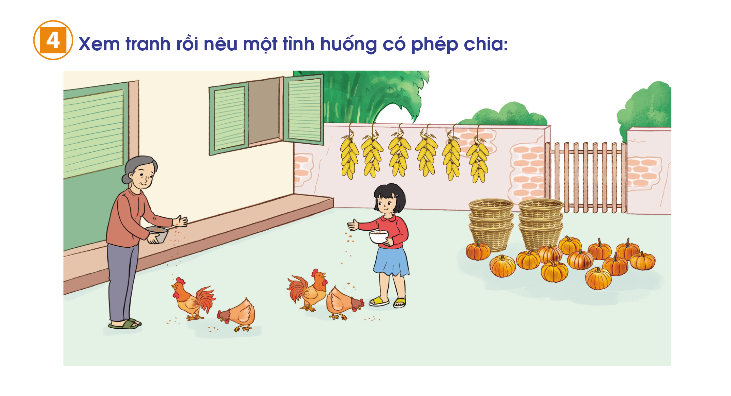

Slide 11

XIN CHÂN THÀNH CẢM ƠN
QUÝ THẦY CÔ GIÁO VÀ CÁC EM

